Slide 1

READY-TO-EAT RICE
Постачальники та собівартість
BSCM Foods · CM Premium Rice · One's International
Таїланд · Корея · FOB Bangkok / Busan

Slide 2

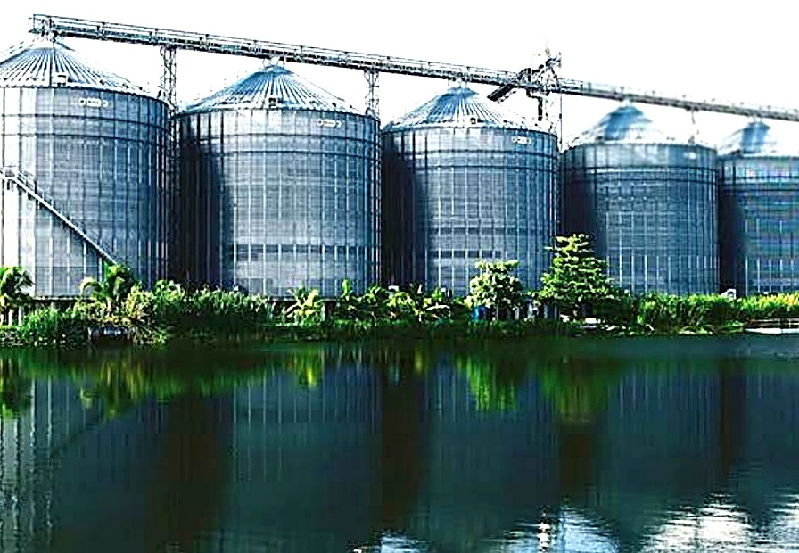
ПОСТАЧАЛЬНИК 1
CM Premium Rice — профіль компанії
Виробник органічного рису та готових страв, бренди Q Rice · Golden Phoenix · Chefrey
Про компанію
CM Premium Rice Co., Ltd. — тайський переробник рису з власними елеваторами та лінією фасування у Nakhon Ratchasima. Працює під брендами Q Rice, Golden Phoenix і Chefrey; 99% сировини — тайського походження.
Ключові параметри
Локація
офіс Nonthaburi · завод Nakhon Ratchasima
Заснована
6 липня 2016 · капітал 50 млн THB
Досвід групи
понад 30 років у рисовому виробництві
Потужність
120 000 тонн на рік · 10 000 т/міс
Сировина
99% Таїланд · 30+ партнерських рисозаводів
2016
рік початку роботи
Експорт
понад 20 країн світу
120 000 т/рік
виробнича потужність
Формат в офері
пауч 250 г · 24 шт у коробі
Сертифікація
BRC · HACCP · ISO 9001 · Halal · Organic
99 %
сировини з Таїланду
Джерело: корпоративна презентація CM Premium Rice Co., Ltd., сайт cmp-rice.com та прайс-лист Chefrey.

Slide 3
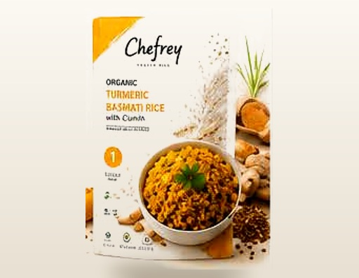
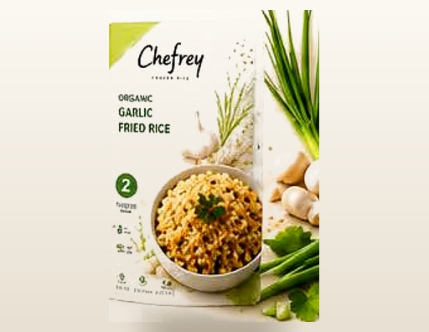
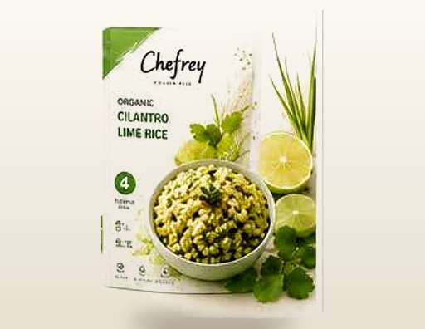
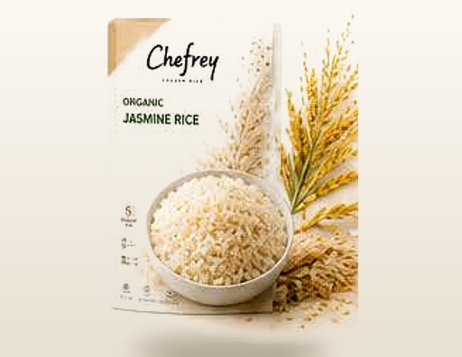
ПОСТАЧАЛЬНИК 1 · CHEFREY / CM PREMIUM
Chefrey Organic RTE 6 × 250 г — собівартість.
Завантаження навалом, FOB Bangkok ·
ПАУЧ 250 Г · ORGANIC
ПАУЧ 250 Г · ORGANIC
ПАУЧ 250 Г · ORGANIC
ПАУЧ 250 Г · ORGANIC
Turmeric Basmati
with Cumin
Garlic Fried Rice
Cilantro Lime Rice
Jasmine Rice
FOB $0,667 ·
FOB $0,667 ·
FOB $0,667 ·
FOB $0,667 ·
СОБІВАРТІСТЬ, ЗА ПАУЧ
СОБІВАРТІСТЬ, ЗА ПАУЧ
СОБІВАРТІСТЬ, ЗА ПАУЧ
СОБІВАРТІСТЬ, ЗА ПАУЧ
20′ FCL
$1,133 / 50,99 ₴
20′ FCL
$1,133 / 50,99 ₴
20′ FCL
$1,133 / 50,99 ₴
20′ FCL
$1,133 / 50,99 ₴
40′ FCL
$1,017 / 45,78 ₴
40′ FCL
$1,017 / 45,78 ₴
40′ FCL
$1,017 / 45,78 ₴
40′ FCL
$1,017 / 45,78 ₴
LCL 17 м³
$1,339 / 60,27 ₴
LCL 17 м³
$1,339 / 60,27 ₴
LCL 17 м³
$1,339 / 60,27 ₴
LCL 17 м³
$1,339 / 60,27 ₴
LCL 34 м³
$1,056 / 47,53 ₴
LCL 34 м³
$1,056 / 47,53 ₴
LCL 34 м³
$1,056 / 47,53 ₴
LCL 34 м³
$1,056 / 47,53 ₴

Slide 4
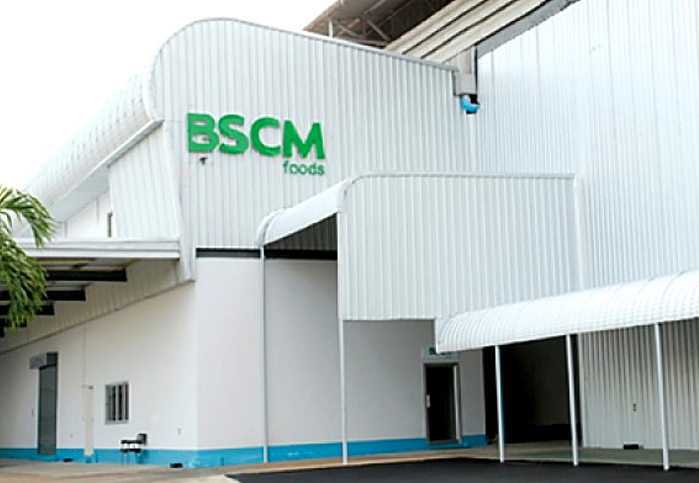
ПОСТАЧАЛЬНИК 2
BSCM Foods — профіль компанії
Тайський виробник готових страв за ретортною технологією
Про компанію
BSCM Foods Co., Ltd. — виробник готової до споживання їжі з Бангкока. Портфель поділений на чотири напрями: Ready Rice, Ready Meal, Ready Dessert та Ready Drink. Рис випускається у трьох форматах — пауч, стакан і лоток.
Ключові параметри
Локація
Бангкок (Bangsue), Таїланд
Група
Bangsue Chia Meng Rice Mill, з 1937
RTE-виробництво
власний завод BSCM Foods, з 2009
Технологія
ретортна стерилізація, без консервантів
Термін придатності
18 місяців за кімнатної температури
18 міс
термін придатності
Розігрів
мікрохвильова піч, 60–90 сек
90 сек
розігрів у мікрохвильовці
Формат
пауч 240 г · cup 150 г / 2×125 г
Сертифікація
BRC · HACCP · ISO 22000 · GMP · Organic
60+ країн
країн експорту групи
Джерело: каталог продукції BSCM Foods, комерційна пропозиція постачальника та корпоративний сайт групи BSCM (bscm.co.th); сертифікати — за каталогом.

Slide 5
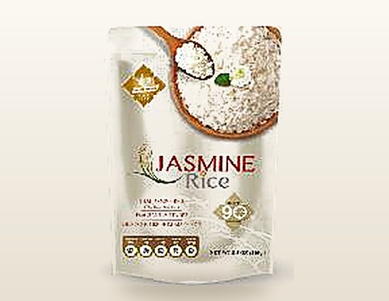
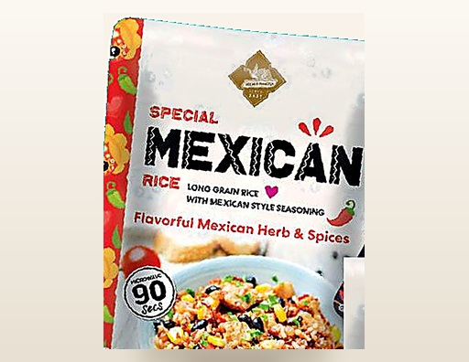

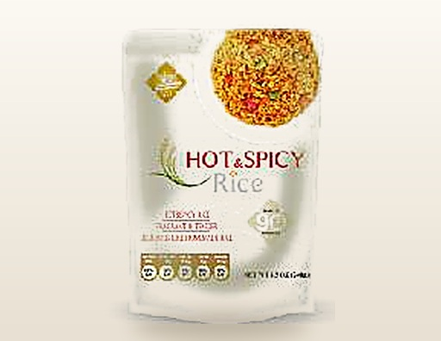
ПОСТАЧАЛЬНИК 2 · BSCM FOODS
Ready Rice 6 × 240 г — собівартість.
Завантаження навалом, FOB Bangkok ·
ПАУЧ 240 Г · RETORT
ПАУЧ 240 Г · RETORT
ПАУЧ 240 Г · RETORT
ПАУЧ 240 Г · RETORT
Jasmine Rice
Mexican Rice
Japanese Style Rice
Hot and Spicy Rice
FOB $0,583 ·
FOB $0,667 ·
FOB $0,667 ·
FOB $0,750 ·
СОБІВАРТІСТЬ, ЗА ПАУЧ
СОБІВАРТІСТЬ, ЗА ПАУЧ
СОБІВАРТІСТЬ, ЗА ПАУЧ
СОБІВАРТІСТЬ, ЗА ПАУЧ
20′ FCL
$0,995 / 44,79 ₴
20′ FCL
$1,138 / 51,19 ₴
20′ FCL
$1,138 / 51,19 ₴
20′ FCL
$1,280 / 57,59 ₴
40′ FCL
$0,892 / 40,15 ₴
40′ FCL
$1,020 / 45,89 ₴
40′ FCL
$1,020 / 45,89 ₴
40′ FCL
$1,147 / 51,63 ₴
LCL 17 м³
$1,001 / 45,03 ₴
LCL 17 м³
$1,144 / 51,46 ₴
LCL 17 м³
$1,144 / 51,46 ₴
LCL 17 м³
$1,287 / 57,89 ₴
LCL 34 м³
$0,928 / 41,77 ₴
LCL 34 м³
$1,061 / 47,74 ₴
LCL 34 м³
$1,061 / 47,74 ₴
LCL 34 м³
$1,193 / 53,70 ₴
Фото упаковки — з каталогу BSCM Foods; для Japanese Style Rice постачальник фото не надав. Собівартість: мито 10%, ПДВ 20%, транспорт, кредитні гроші 2,5%.

Slide 6
BSCM FOODS · SPECIAL PRODUCTION
Фасування під потреби нашого ринку
Поряд зі стандартними 240 г — спеціальне виробництво потрібної нам ваги.
СПЕЦІАЛЬНЕ ВИРОБНИЦТВО
150 г / 200 г
та інші розміри
За погодженням із виробником
Notes:
[Sources]
- Current user instruction: position Special Production after standard 240 g; 150 g, 200 g and other weights needed for the local market.
- User-supplied 2026-09-03 Ready to eat Rice in Pouch 150g 200g_.pdf: 150 g and 200 g product formats. Other sizes subject to supplier agreement.
- Authentic standard 240 g pouch image from original supplier presentation slide 5, explicitly labeled 240 g.
- No prices, cost figures, minimum order quantities, or unconfirmed pack dimensions added.

Slide 7
BSCM FOODS · SPECIAL PRODUCTION
Ready Rice 6 × 150 г — собівартість
Спеціальне виробництво · завантаження навалом, FOB Bangkok
ПАУЧ 150 Г
ПАУЧ 150 Г
ПАУЧ 150 Г
ПАУЧ 150 Г
Jasmine Rice
Mexican Rice
Japanese Style Rice
Hot and Spicy Rice
FOB $0,472 ·
FOB $0,550 ·
FOB $0,550 ·
FOB $0,600 ·
СОБІВАРТІСТЬ, ЗА ПАУЧ
СОБІВАРТІСТЬ, ЗА ПАУЧ
СОБІВАРТІСТЬ, ЗА ПАУЧ
СОБІВАРТІСТЬ, ЗА ПАУЧ
20′ FCL
$0,843 / 37,93 ₴
20′ FCL
$0,981 / 44,15 ₴
20′ FCL
$0,981 / 44,15 ₴
20′ FCL
$1,070 / 48,16 ₴
40′ FCL
$0,739 / 33,25 ₴
40′ FCL
$0,860 / 38,70 ₴
40′ FCL
$0,860 / 38,70 ₴
40′ FCL
$0,938 / 42,22 ₴
LCL 17 м³
$0,850 / 38,24 ₴
LCL 17 м³
$0,989 / 44,51 ₴
LCL 17 м³
$0,989 / 44,51 ₴
LCL 17 м³
$1,079 / 48,55 ₴
LCL 34 м³
$0,778 / 34,99 ₴
LCL 34 м³
$0,905 / 40,73 ₴
LCL 34 м³
$0,905 / 40,73 ₴
LCL 34 м³
$0,987 / 44,43 ₴
Джерело: Self_Cost_Rice_Brand..xlsx, аркуш «BSCMFoods - Навалом (150г)Pouch». Собівартість: мито 10%, ПДВ 20%, транспорт, кредитні гроші 2,5%.

Slide 8
BSCM FOODS · SPECIAL PRODUCTION
Ready Rice 6 × 200 г — собівартість
Спеціальне виробництво · завантаження навалом, FOB Bangkok
ПАУЧ 200 Г
ПАУЧ 200 Г
ПАУЧ 200 Г
ПАУЧ 200 Г
Jasmine Rice
Mexican Rice
Japanese Style Rice
Hot and Spicy Rice
FOB $0,550 ·
FOB $0,620 ·
FOB $0,620 ·
FOB $0,680 ·
СОБІВАРТІСТЬ, ЗА ПАУЧ
СОБІВАРТІСТЬ, ЗА ПАУЧ
СОБІВАРТІСТЬ, ЗА ПАУЧ
СОБІВАРТІСТЬ, ЗА ПАУЧ
20′ FCL
$0,953 / 42,87 ₴
20′ FCL
$1,074 / 48,32 ₴
20′ FCL
$1,074 / 48,32 ₴
20′ FCL
$1,178 / 53,00 ₴
40′ FCL
$0,846 / 38,07 ₴
40′ FCL
$0,954 / 42,92 ₴
40′ FCL
$0,954 / 42,92 ₴
40′ FCL
$1,046 / 47,07 ₴
LCL 17 м³
$0,960 / 43,18 ₴
LCL 17 м³
$1,082 / 48,68 ₴
LCL 17 м³
$1,082 / 48,68 ₴
LCL 17 м³
$1,186 / 53,39 ₴
LCL 34 м³
$0,886 / 39,86 ₴
LCL 34 м³
$0,998 / 44,93 ₴
LCL 34 м³
$0,998 / 44,93 ₴
LCL 34 м³
$1,095 / 49,28 ₴
Джерело: Self_Cost_Rice_Brand..xlsx, аркуш «BSCMFoods - Навалом (200г)Pouch». Собівартість: мито 10%, ПДВ 20%, транспорт, кредитні гроші 2,5%.

Slide 9
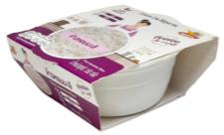
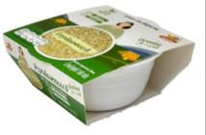
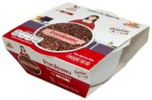
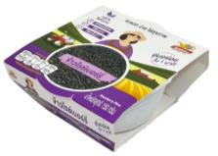
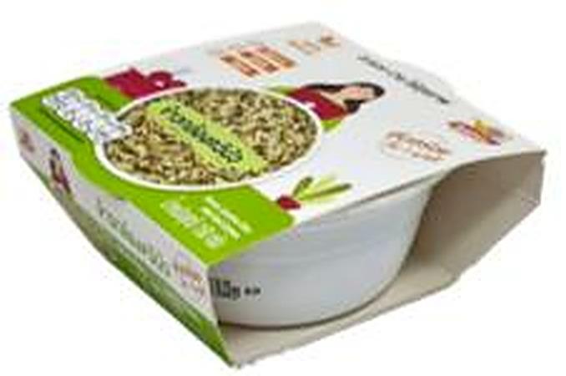
НОВЕ ВИРОБНИЦТВО · BSCM FOODS
Ready Rice in Plastic Cup 12 × 150 г — собівартість.
Single Cup with Sleeve Box · W/O Oil · 12 шт. у коробі
CUP 150 Г · W/O OIL
CUP 150 Г · W/O OIL
CUP 150 Г · W/O OIL
CUP 150 Г · W/O OIL
CUP 150 Г · W/O OIL
Thai Jasmine Rice
Thai Brown Jasmine Rice
Thai Red Jasmine Rice
Rice Berry
Brown Jasmine Rice with Red Quinoa
FOB $0,500 · базовий SKU
FOB $0,500 · базовий SKU
FOB $0,542 · спеціальний SKU
FOB $0,542 · спеціальний SKU
FOB $0,542 · спеціальний SKU
СОБІВАРТІСТЬ, ЗА СТАКАНЧИК
СОБІВАРТІСТЬ, ЗА СТАКАНЧИК
СОБІВАРТІСТЬ, ЗА СТАКАНЧИК
СОБІВАРТІСТЬ, ЗА СТАКАНЧИК
СОБІВАРТІСТЬ, ЗА СТАКАНЧИК
20′ FCL
$0,881 / 39,66 ₴
20′ FCL
$0,881 / 39,66 ₴
20′ FCL
$0,955 / 42,97 ₴
20′ FCL
$0,955 / 42,97 ₴
20′ FCL
$0,955 / 42,97 ₴
40′ FCL
$0,777 / 34,95 ₴
40′ FCL
$0,777 / 34,95 ₴
40′ FCL
$0,841 / 37,86 ₴
40′ FCL
$0,841 / 37,86 ₴
40′ FCL
$0,841 / 37,86 ₴
LCL 17 м³
$0,889 / 39,99 ₴
LCL 17 м³
$0,889 / 39,99 ₴
LCL 17 м³
$0,963 / 43,32 ₴
LCL 17 м³
$0,963 / 43,32 ₴
LCL 17 м³
$0,963 / 43,32 ₴
LCL 34 м³
$0,816 / 36,70 ₴
LCL 34 м³
$0,816 / 36,70 ₴
LCL 34 м³
$0,884 / 39,76 ₴
LCL 34 м³
$0,884 / 39,76 ₴
LCL 34 м³
$0,884 / 39,76 ₴
Джерело: Cup-Photo of Products.pdf, Self Cost Rice Brand.xlsx (BSCM(Bags+Cups) - Навалом, 2026-09 revision) · курс 45,00 UAH/USD.
Notes:
[Sources]
- Cup-Photo of Products.pdf — Single Cup assortment, packaging parameters, and product images; supplied by the user.
- User instruction — BSCM launched new cup production; cost is intentionally omitted.

Slide 10

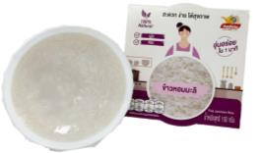
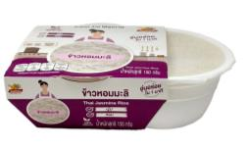
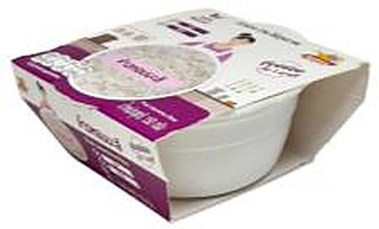
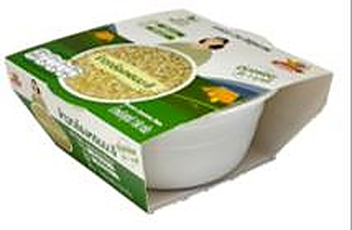

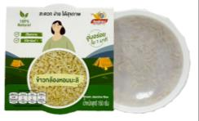
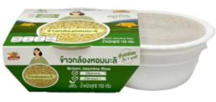
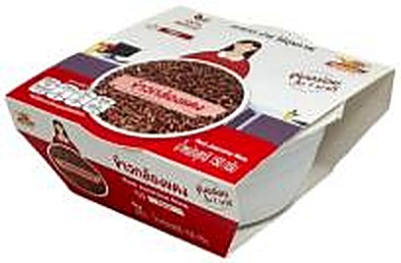
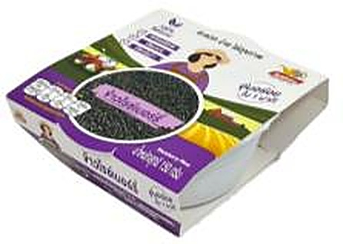

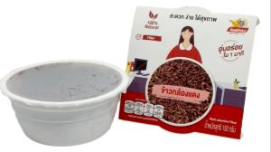
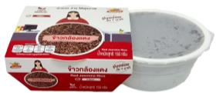

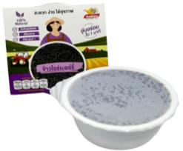
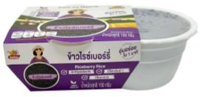

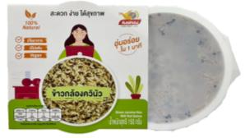
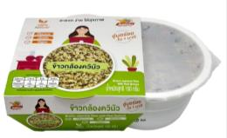
BSCM FOODS · SINGLE CUP
Ready Rice in Plastic Cup — вигляд упаковки
5 позицій · 150 г · sleeve-бокс · фото з каталогу постачальника
Thai Jasmine Rice
Thai Brown Jasmine Rice
Thai Red Jasmine Rice
Rice Berry
5 SKU
позицій у лінійці
Brown Jasmine Rice with Red Quinoa
150 г
нетто в чашці
12 шт.
у коробі, sleeve-бокс
Джерело: Cup-Photo of Products.pdf. Фото — офіційні знімки упаковки від BSCM Foods; ракурси відповідають оригінальному прайс-каталогу.

Slide 11
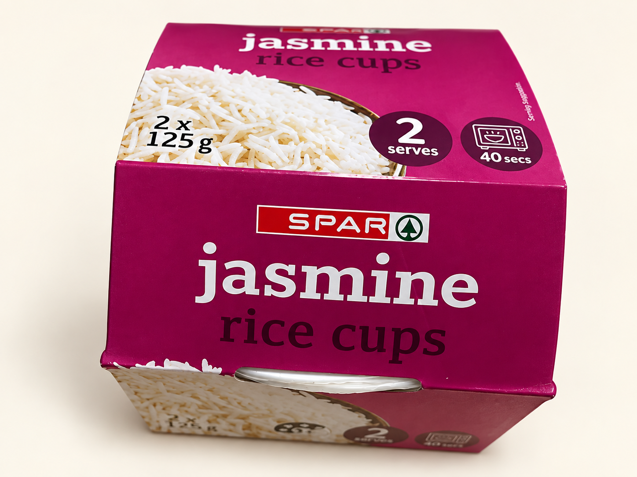
BSCM FOODS · DOUBLE CUP · PRIVATE LABEL
Double Cup — формат під нашу марку
Готовий рис у пластикових стаканчиках · Private Label · приклад — мережа супермаркетів SPAR
СПОЖИВЧА УПАКОВКА
2 × 125 г
Два стаканчики у sleeve-боксі
250 г готового рису
Тільки Private Label
Власного бренду в цьому форматі немає.
Тільки під торговою маркою замовника.
SPAR
Виготовлено для мережі SPAR
Реальний кейс Private Label
Notes:
[Sources]
- Prior user instructions: Double Cup 6 x (2 x125g), Private Label only; SPAR example customer packaging.
- Photo: AI-assisted studio background and lighting retouch of the user-supplied authentic SPAR Jasmine Rice photo, preserving package identity.
- 250g consumer pack = two125g cups. Costs intentionally moved to dedicated next slide.

Slide 12
BSCM FOODS · DOUBLE CUP · 7 SKU
Double Cup — асортимент і собівартість.
За споживчу упаковку 2 × 125 г ·
READY RICE / SKU
20′ FCL
40′ FCL
LCL 17 М³
LCL 34 М³
Jasmine Rice · без олії
$1,628 / 73,24 ₴
$1,434 / 64,51 ₴
$1,633 / 73,51 ₴
$1,499 / 67,44 ₴
Jasmine Rice · з олією
$1,628 / 73,24 ₴
$1,434 / 64,51 ₴
$1,633 / 73,51 ₴
$1,499 / 67,44 ₴
Jasmine Rice (Pathum) · з олією
$1,480 / 66,58 ₴
$1,303 / 58,65 ₴
$1,485 / 66,82 ₴
$1,362 / 61,31 ₴
Brown Jasmine Rice · з олією
$1,628 / 73,24 ₴
$1,434 / 64,51 ₴
$1,633 / 73,51 ₴
$1,499 / 67,44 ₴
Brown Rice · з олією
$1,628 / 73,24 ₴
$1,434 / 64,51 ₴
$1,633 / 73,51 ₴
$1,499 / 67,44 ₴
Basmati Rice* · з олією
$1,776 / 79,90 ₴
$1,564 / 70,38 ₴
$1,782 / 80,19 ₴
$1,635 / 73,57 ₴
Long Grain Rice · з олією
$1,391 / 62,59 ₴
$1,225 / 55,13 ₴
$1,396 / 62,82 ₴
$1,281 / 57,63 ₴
Notes:
[Sources]
- User specifies separate SKU/cost slide and postpones calculation. Em dashes are editable missing values, not zero; no figures invented.
- Seven Double Cup variants and oil distinctions from user instructions. Basmati qualification retained.
- Four delivery scenarios and USD/UAH presentation match existing deck calculation slides. Costs per complete2x125g consumer pack.

Slide 13
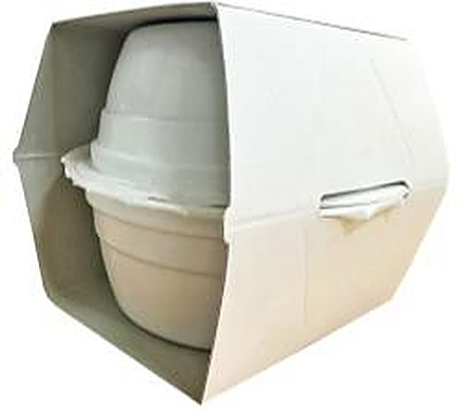
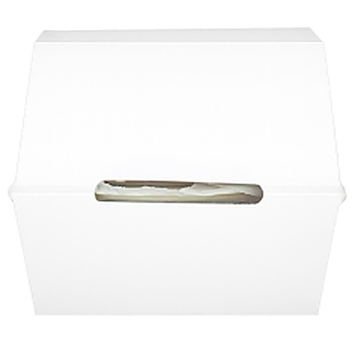

BSCM FOODS · DOUBLE CUP
Double Cup — як виглядає упаковка
Два стаканчики по 125 г у картонній обгортці · виробництво під Private Label
2 × 125 г
Sleeve box
Private Label
250 г у споживчій упаковці
Картонна обгортка
Друк дизайну замовника
Notes:
[Sources]
- User-supplied 03-image.png: Double Cup, 2 × 125 g = 250 g/unit; sleeve box can carry the customer design; no actual product in supplier private brand.
- Original RTE_Rice_Suppliers.pptx, slide 9: three authentic product photographs preserved and enlarged.
- User-supplied SPAR packaging photo is retained on the preceding Double Cup assortment slide.
- Removed the unsupported statement that every flavor uses one identical sleeve design.

Slide 14
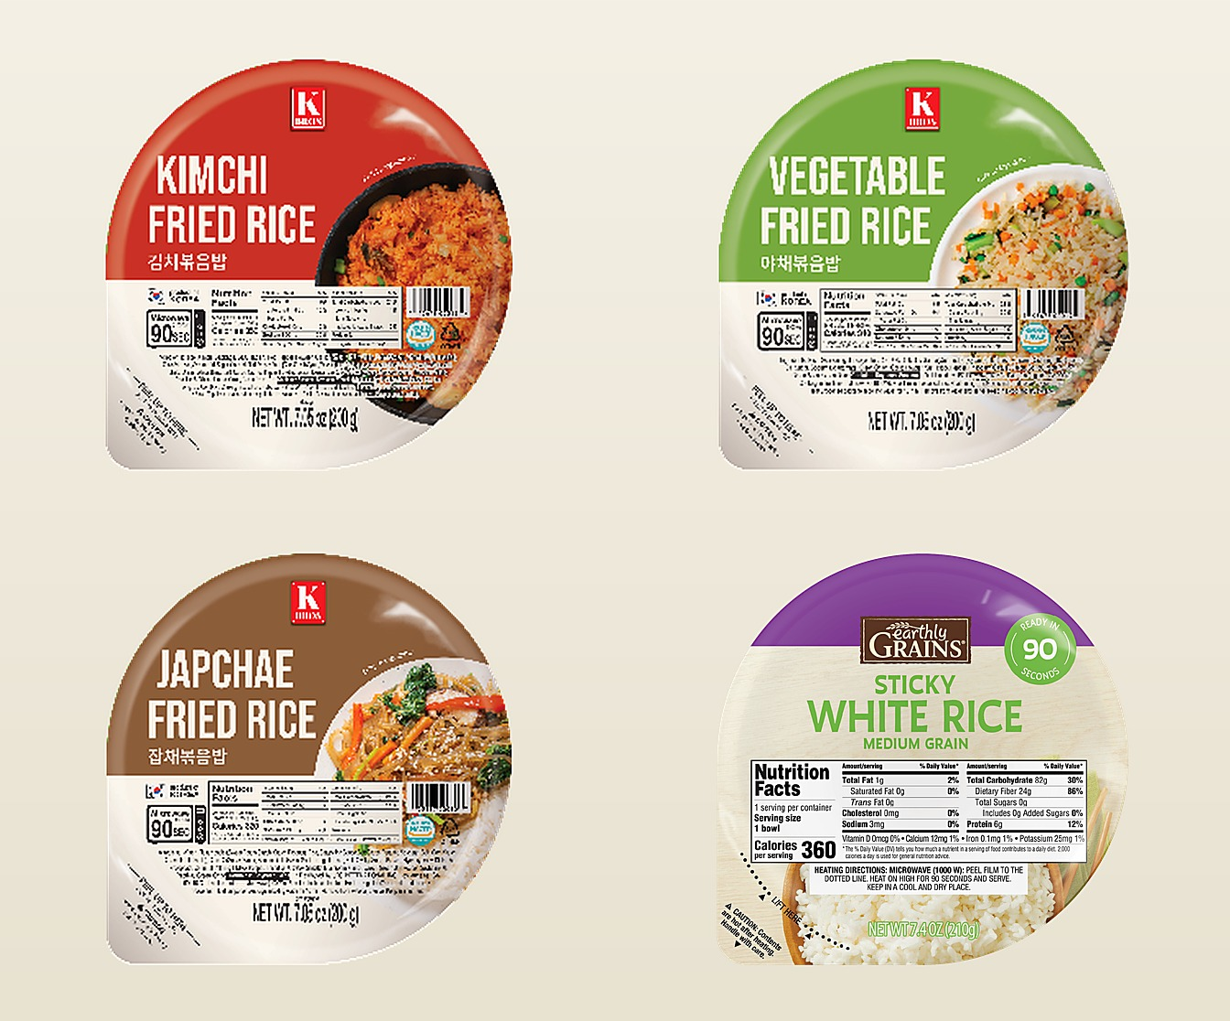
ПОСТАЧАЛЬНИК 3
One's International — профіль компанії
Корейський виробник готових страв, бренд KBROS · Ready-to-eat Fried Rice
Про компанію
One's International Co., Ltd. — постачальник готових страв із Республіки Корея. Смажений рис у лотках під брендом KBROS: зберігання за кімнатної температури, розігрів у мікрохвильовці за 90 секунд.
Ключові параметри
Локація
Гурі-сі, Кьонгідо, Республіка Корея
Бренд
KBROS · власна ТМ виробника
Умови поставки
FOB Busan · передоплата 100% (T/T)
MOQ
200 коробів на кожне SKU
Термін придатності
12 місяців від дати виробництва
Розігрів
мікрохвильова піч, 90 сек
12 міс
термін придатності
Формат
лоток 200 г / 210 г · 12 шт у коробі
Сертифікація
HACCP · FSSC 22000
90 сек
розігрів у мікрохвильовці
Джерело: Quotation One's International Co., Ltd. (бренд KBROS), FOB Busan, чинна до 31.12.2026; фото продукції — з комерційної пропозиції постачальника.

Slide 15
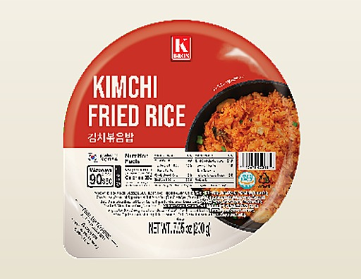
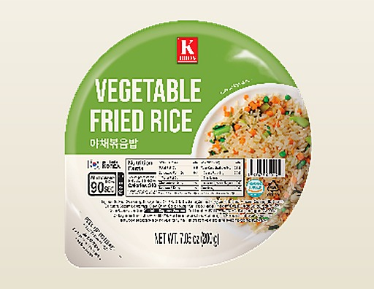
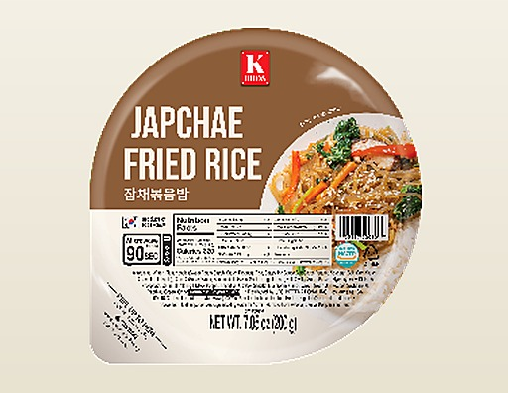
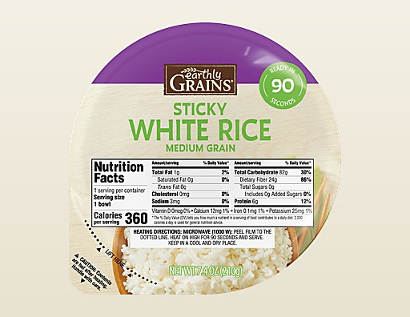
ПОСТАЧАЛЬНИК 3 · KBROS / ONE'S INTERNATIONAL
KBROS Fried Rice 12 × 200 г — собівартість.
ЛОТОК 200 Г · AMBIENT
ЛОТОК 200 Г · AMBIENT
ЛОТОК 200 Г · AMBIENT
ЛОТОК 210 Г · AMBIENT
Kimchi Fried Rice
Vegetable Fried Rice
Japchae Fried Rice
Cooked White Rice
FOB $1,300 ·
FOB $1,300 ·
FOB $1,300 ·
FOB $0,600 ·
СОБІВАРТІСТЬ, ЗА ЛОТОК
СОБІВАРТІСТЬ, ЗА ЛОТОК
СОБІВАРТІСТЬ, ЗА ЛОТОК
СОБІВАРТІСТЬ, ЗА ЛОТОК
20′ FCL
$2,105 / 94,72 ₴
20′ FCL
$2,105 / 94,72 ₴
20′ FCL
$2,105 / 94,72 ₴
20′ FCL
$0,971 / 43,72 ₴
40′ FCL
$1,939 / 87,26 ₴
40′ FCL
$1,939 / 87,26 ₴
40′ FCL
$1,939 / 87,26 ₴
40′ FCL
$0,895 / 40,27 ₴
LCL 17 м³
$2,109 / 94,92 ₴
LCL 17 м³
$2,109 / 94,92 ₴
LCL 17 м³
$2,109 / 94,92 ₴
LCL 17 м³
$0,974 / 43,81 ₴
LCL 34 м³
$1,989 / 89,52 ₴
LCL 34 м³
$1,989 / 89,52 ₴
LCL 34 м³
$1,989 / 89,52 ₴
LCL 34 м³
$0,918 / 41,32 ₴
Джерело: Quotation One's International (KBROS); Self_Cost_Rice_Brand..xlsx, аркуш «ONE'S INTERNATIONAL_Навалом.» — завантаження навалом · мито 10%, ПДВ 20%, транспорт, кредитні гроші 2,5% · курс 45,00 UAH/USD.

